Slide 2
CSS Workflow

Slide 3




Jesús María Escudero
jmescudero@plainconcepts.com
@jm_escudero
github.com/jmescuderojustel

Slide 4

Borja Andrés
bandres@plainconcepts.com

Slide 6

agenda
Invision
Preprocesadores
Browsersync
Buenas prácticas CSS
PostCSS
Guía de estilos
Linting
Integración/despliegue continuo

Slide 7
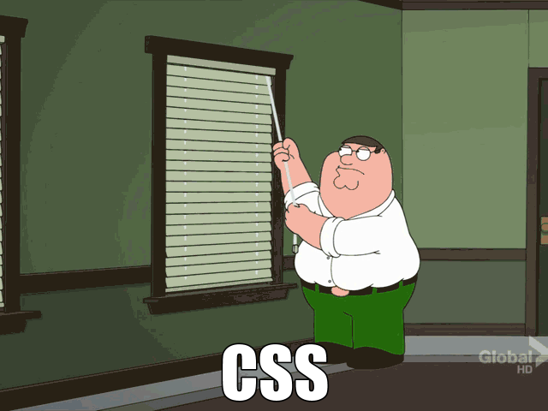
Mejorar nuestro flujo de trabajo maquetando para ser un poco más productivos.

Slide 8
Mejoremos nuestro workflow maquetando para ser un poco más productivos.

Slide 9

Ventajas:
Sitio centralizado para gestionar diseños
Sitio ORGANIZADO para gestionar diseños (si queremos, claro)
Mejora comunicación cliente/diseñador/desarrollador. Facilita la evolución controlada de diseños
Herramientas de maquetación (básicas, no obstante)

Slide 10



PREPROCESADORES
Nos ayudan a trabajar con CSS al añadirnos cierto dinamismo.

Slide 11
Variables
$main-color: #6fca4e;
.btn {
border: 2px solid $main-color;
}
.btn {
border: 2px solid #6fca4e;
}

Slide 12
Nesting
.link {
color: #333;
&:hover {
color: #000;
}
&--small{
font-size: 8px;
}
}
.link {
color: #333;
}
.link:hover {
color: #000;
}
.link--small {
font-size: 8px;
}
ul {
background: #756656;
> li {
padding: 0;
> a {
border-bottom: 1px solid;
}
}
}
ul {
background: #756656;
}
ul > li {
padding: 0;
}
ul > li > a {
border-bottom: 1px solid;
}

Slide 13
funciones
color: darken(#808080, 20%);
color: #4d4d4d;
color: lighten(#808080, 20%);
color: #b3b3b3;
color: invert(#0e76b0);
color: #f1894f;
color: fade-out(#000, 0.5);
color: rgba(0,0,0,0.5);

Slide 14
IMPORTAR FICHEROS
@import 'blocks/icon';
@import 'blocks/button';
@import 'blocks/input';
@import 'blocks/radio';
@import 'blocks/form';
@import 'blocks/checkbox';
@import 'blocks/grid';
@import 'blocks/searcher';
@import 'blocks/select';

Slide 15

browsersync.io
Refresco automático del explorador cuando cambiamos algo en los ficheros
Time-saving synchronised browser testing
npm install -g browser-sync

Slide 16
No todo es browsersync….
npmjs.com/package/reload
npmjs.com/package/browser-refresh
github.com/remy/nodemon

Slide 17
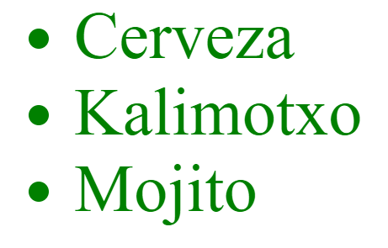
EL PROBLEMA
<ul id="summer-drinks">
<li class="favorite">Cerveza</li>
<li>Kalimotxo</li>
<li>Mojito</li>
</ul>
#summer-drinks li {
color: green;
}
ul > li.favorite {
color: red;
}

Slide 18
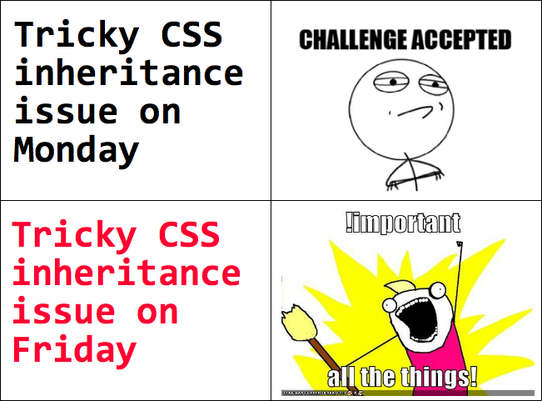
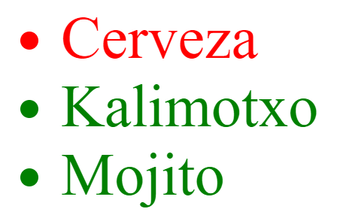
¿LA Solución?
#summer-drinks li {
color: green;
}
ul > li.favorite {
color: red;
}
!important

Slide 19
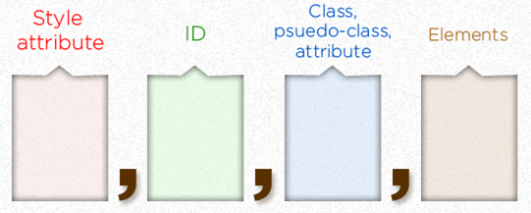
ESPECIFICIDAD
ul#nav li.active a
body.ie7 .col_3 h2 ~ h2
0
1
1
3
0
0
2
3

Slide 20
El orden
Ante dos reglas con las misma especificidad, gana la que aparezca última en todas las fuentes CSS.
.favorite {
color: red;
font-size: 22px;
}
.favorite {
color: orange;
}

Slide 21
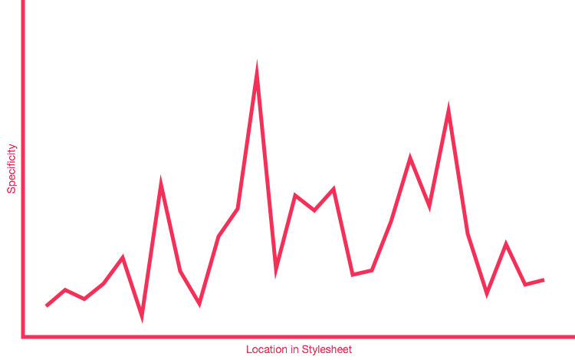
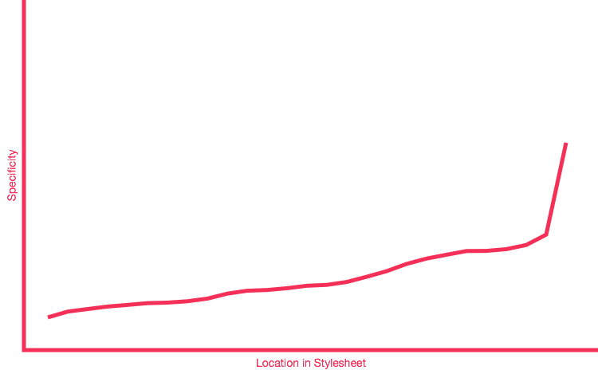
REPARTIR la especificidad
https://csswizardry.com/2014/10/the-specificity-graph/

Slide 22
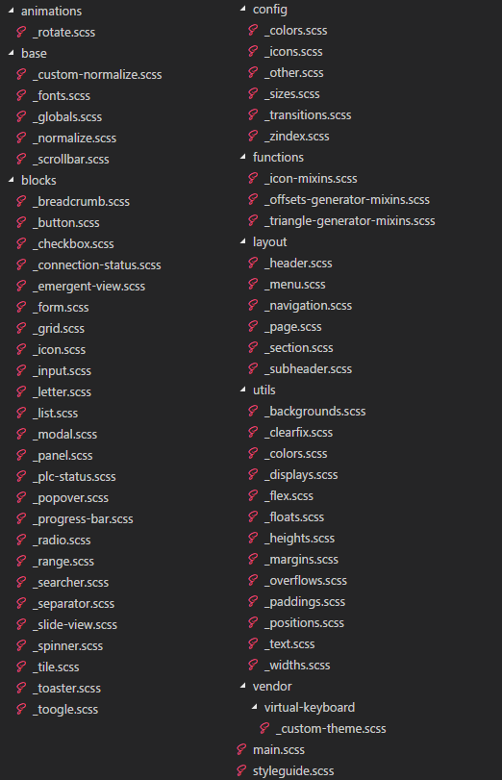
ORGANIZACIÓN EN FICHEROS
¦ main.scss
+---base/
¦ _reset.scss
¦ _typography.scss
+---components/
¦ _buttons.scss
¦ _carousel.scss
¦ _cover.scss
¦ _dropdown.scss
+---layout/
¦ _navigation.scss
¦ _grid.scss
¦ _header.scss
¦ _footer.scss
¦ _sidebar.scss
¦ _forms.scss
+---pages/
¦ _home.scss
¦ _contact.scss
+---themes/
¦ _theme.scss
¦ _admin.scss
+---utils/
¦ _variables.scss
¦ _functions.scss
¦ _mixins.scss
¦ _helpers.scss
+---vendors/
¦ _bootstrap.scss
¦ _jquery-ui.scss
¦ styles.scss
¦+---base/
¦ +---project/
¦ ¦ _fonts.scss
¦ ¦ _globals.scss
¦ ¦ _breakpoints.scss
¦ ¦ _variables.scss
¦ +---utils/
¦ _helpers.scss
¦ _mixins.scss
¦ _functions.scss
+---components/
¦ _buttons.scss
¦ _tabs.scss
¦ _alerts.scss
+---specifics/
¦ _chat.scss
¦ _inbox.scss
¦ _home.scss
+---vendor/
¦ _normalize.scss
¦ _bootstrap.scss
¦ _fontawesome.scss
http://mlarcher.github.io/docssa/#fileStructure
http://sass-guidelin.es/#the-7-1-pattern

Slide 23
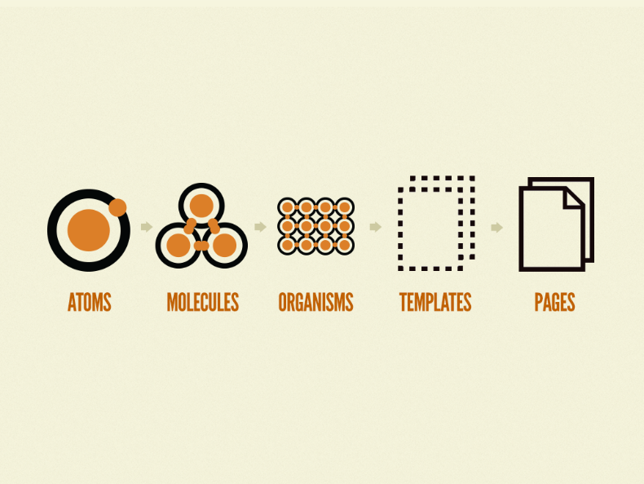
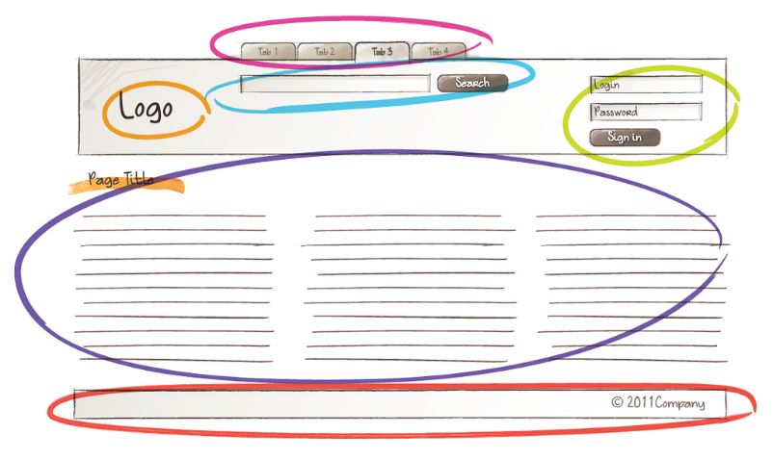
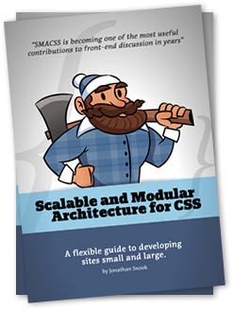
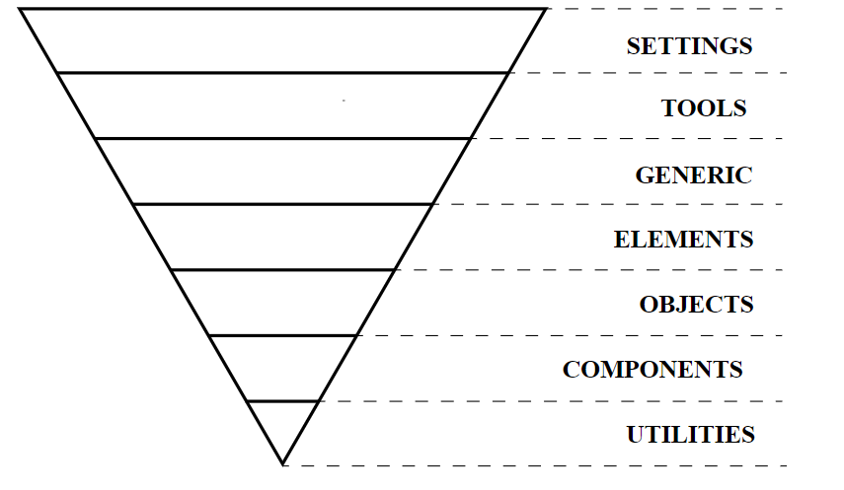
Arquitectura css
OOCSS
Atomic Design
BEM
SMACSS
INUITCSS
ITCSS
THE 7-1 PATTERN

Slide 24
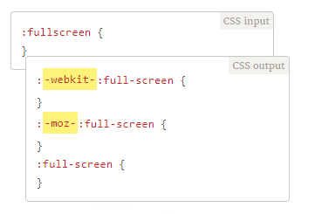
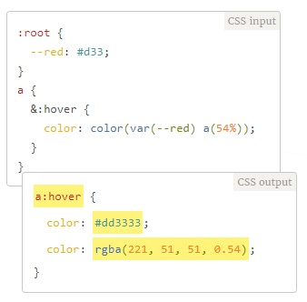



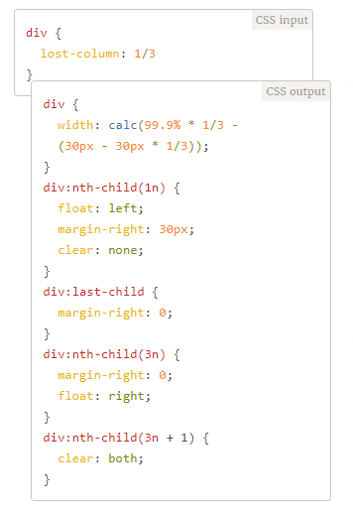
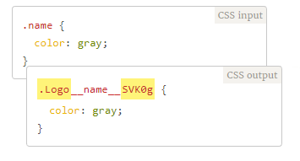

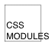

Slide 25
Coding styleguide
En un lugar de la Mancha, de cuyo nombre no quiero acordarme, no ha mucho tiempo que vivía un hidalgo de los de lanza en astillero, adarga antigua, rocín flaco y galgo corredor.
En un lugar de la Mancha, de cuyo nombre
no
quiero acordarme, no ha mucho tiempo que vivía un
hidalgo de los de lanza en astillero, adarga
antigua, rocín
flaco y galgo corredor.

Slide 26
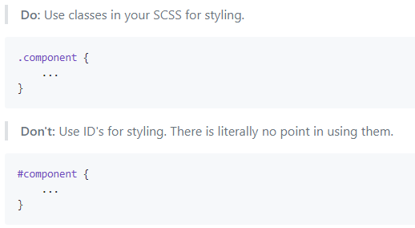
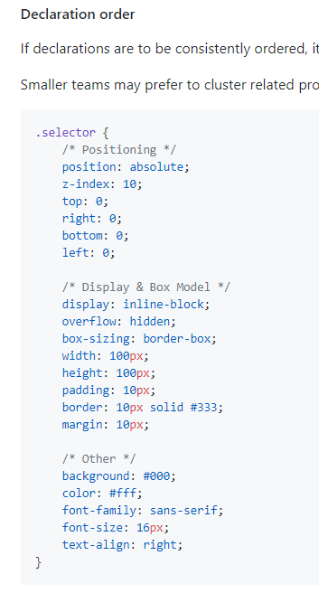
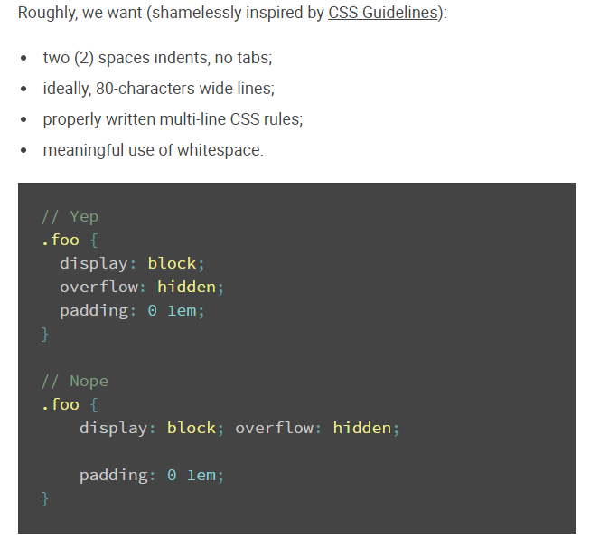
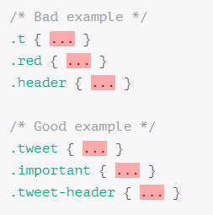
Coding styleguide
Base de código CSS:
Mantenible
Legible
Escalable
Coherente

Slide 27
Coding styleguide
Ejemplos:
cssguidelin.es
sass-guidelin.es
github.com/necolas/idiomatic-css
codeguide.co
github.com/dropbox/css-style-guide
css-tricks.com/css-style-guides

Slide 28
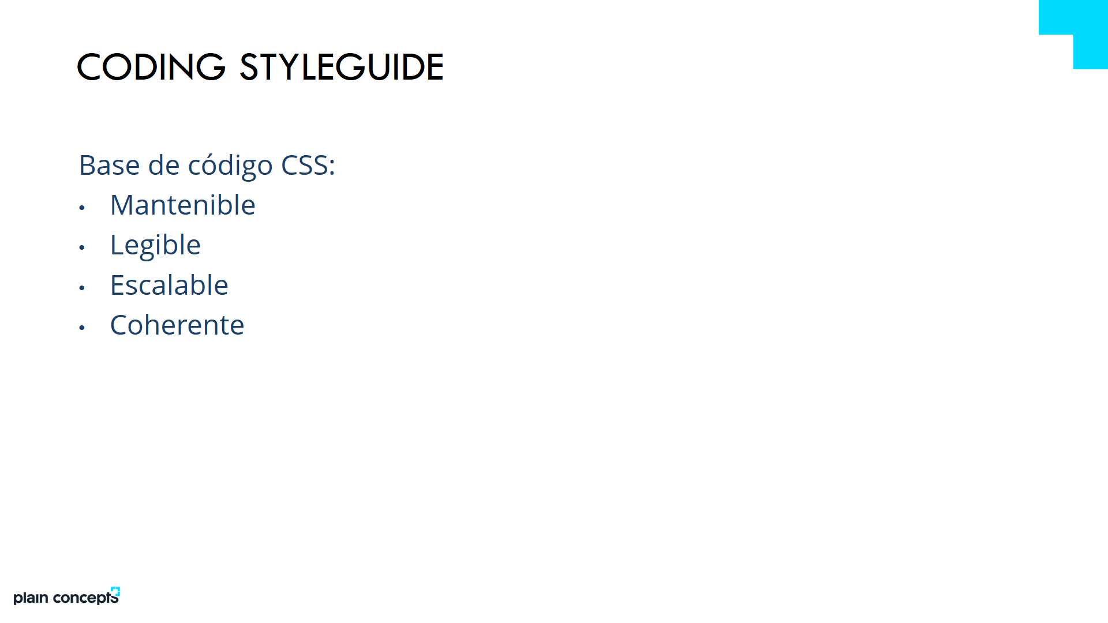
LINTING

Slide 29
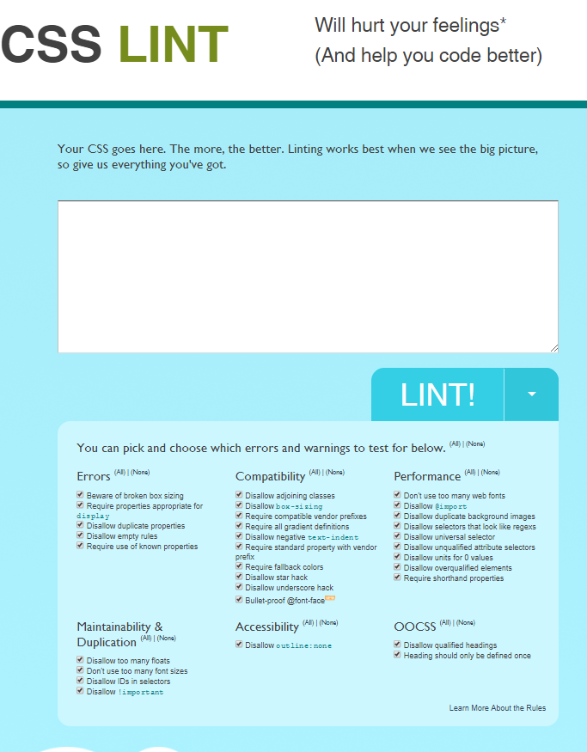
LINTING - MANUAL
csslint.net

Slide 30
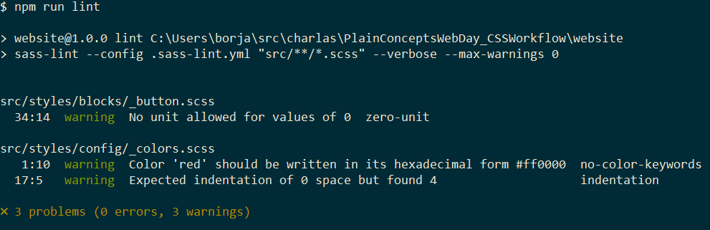
LINTING - AUTOMATIZADO
Sass-lint
npm install -g sass-lint
sass-lint --config .sass-lint.yml \"src/**/*.scss\" --verbose

Slide 31
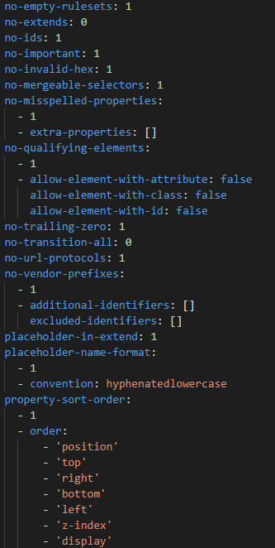
LINTING - AUTOMATIZADO
No usar identificadores
No permitir errores tipográficos
No vendor-prefixes
Coherencia entre proyectos dentro de la misma empresa
Definidas y aplicadas a nuevos proyectos
Orden de propiedades

Slide 32
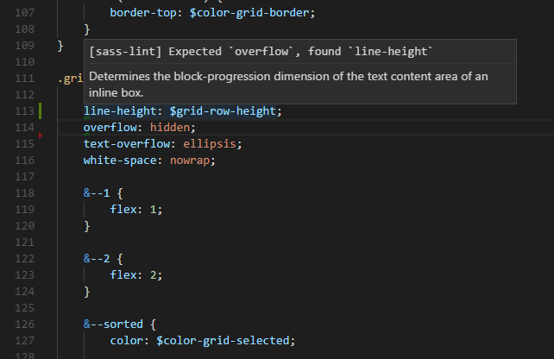
LINTING - Plugins para IDEs
Nos marcarán los errores y nos darán algún tipo de información

Slide 33


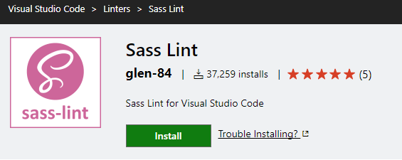
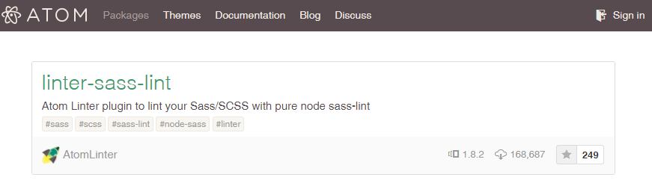
LINTING - Plugins para IDEs

Slide 34
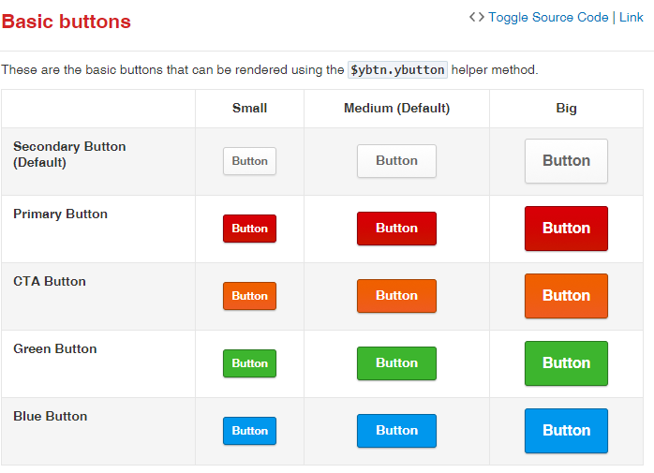
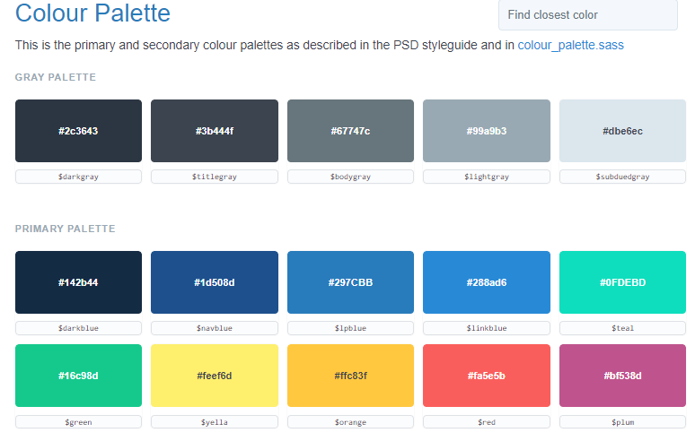
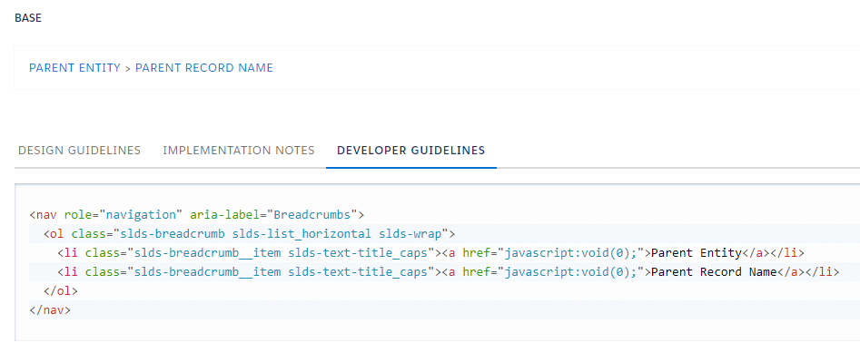
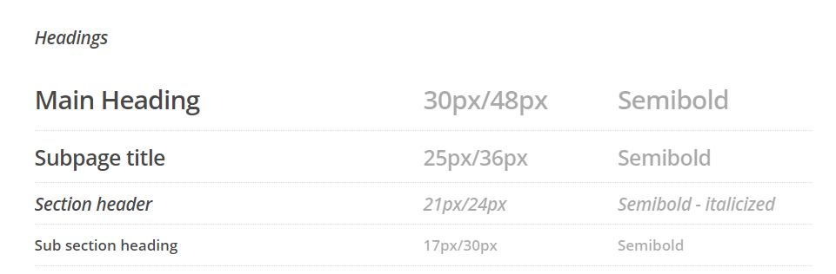
Visual styleguide
Disponer de una guía visual donde compartir:
Colores
Tipografía
Componentes
Branding
Logotipos
Iconos

Slide 35
Visual styleguide
Ejemplos:
styleguides.io
lightningdesignsystem.com
github.com/alexpate/awesome-design-systems
webdesignledger.com/29-online-style-guides
Generadores:
documentcss.com
styleguide.devbproto.com/styleguide
github.com/straker/livingcss
warpspire.com/kss
patternlab.io

Slide 36
Integración/DESPLIEGUE CONTINUO
Objetivos:
Garantizar que el Código en el repositorio cumple los requisitos de calidad
Ver lo antes posible el resultado de nuestro trabajo
Poder obtener feedback temprano del cliente (al fin y al cabo, somo ágiles, ¿no?)
Generar lo antes posible una guía de estilos

Slide 37
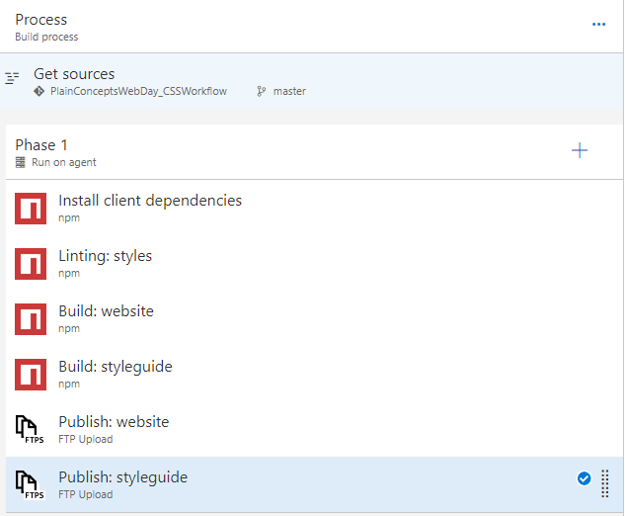
Integración CONTINUA

Slide 38
Thanks!
jmescudero@plainconcepts.com
bandres@plainconcepts.com

